Slide 1
Состояние психического здоровья населения Республики Беларусь: основные тренды и вызовы
Докладчик: Короткевич Т.В., заместитель директора по орг.-метод. работе РНПЦ психического здоровья, к.м.н.

Slide 2
«Здоровье является состоянием полного физического, душевного и социального благополучия, а не только отсутствием болезней и физических дефектов»
«Психическое здоровье — это состояние благополучия, в котором человек реализует свои способности, может противостоять обычным жизненным стрессам, продуктивно работать и вносить вклад в свое сообщество»

Slide 3
Показатели первичной заболеваемости психическими и поведенческими расстройствами в Республике Беларусь

Slide 4
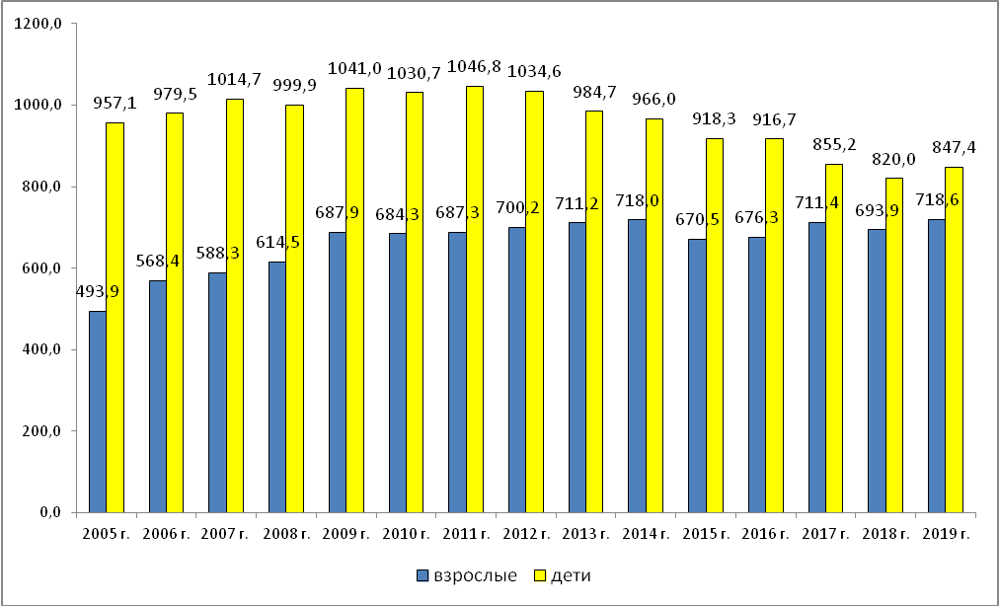
Показатели первичной заболеваемости психическими и поведенческими расстройствами взрослого и детского населения в Республике Беларусь

Slide 5
Показатели первичной заболеваемости психическими и поведенческими расстройствами мужского и женского населения в Республике Беларусь

Slide 6
Показатели первичной заболеваемости психическими и поведенческими расстройствами городского и сельского населения в Республике Беларусь

Slide 7
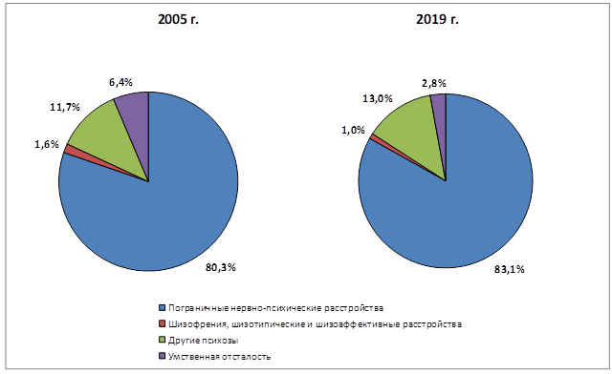
Нозологическая структура первичной заболеваемости психическими и поведенческими расстройствами населения в Республике Беларусь в 2002 г. и 2015 г.

Slide 8
Показатели общей заболеваемости психическими и поведенческими расстройствами в Республике Беларусь

Slide 9
Показатели общей заболеваемости психическими и поведенческими расстройствами взрослого и детского населения в Республике Беларусь

Slide 10
Показатели общей заболеваемости психическими и поведенческими расстройствами мужского и женского населения в Республике Беларусь

Slide 11
Показатели общей заболеваемости психическими и поведенческими расстройствами городского и сельского населения в Республике Беларусь

Slide 12
Уровень первичной инвалидности при психических и поведенческих расстройствах общей популяции и детского населения Республики Беларусь

Slide 13
Накопленная инвалидность при психических и поведенческих расстройствах общей популяции и детского населения Республики Беларусь

Slide 14
Уровень суицидальной активности населения Республики Беларусь

Slide 15
Уровень суицидальной активности городского и сельского населения Республики Беларусь

Slide 16
Основные тренды
рост первичной и общей заболеваемости психическими и поведенческими расстройствами
увеличение показателя первичной инвалидности и общего контингента инвалидов по психическим расстройствам и расстройствам поведения
снижением суицидальной активности населения

Slide 17
STEPS-2020 ДОПОЛНИТЕЛЬНЫЙ МОДУЛЬ: Симптомы депрессии
Устанавливали ли Вам когда-нибудь диагноз «депрессия»? | Был ли у Вас период продолжительностью в несколько дней за последние 12 месяцев, когда Вы потеряли интерес к большинству дел и занятий, которые вам обычно нравятся, таким как личные отношения, работа или хобби/отдых? | Принимали ли Вы какие-либо лекарства или другие методы лечения такие, как консультирование или индивидуальная психотерапия, либо психотерапия в составе группы, в отношении депрессии в течение последних 12 месяцев?
Когда Вам установили диагноз «депрессия»? | Был ли у Вас период продолжительностью в несколько дней за последние 12 месяцев, когда Вы чувствовали упадок сил или чувство постоянной усталости? | Был ли этот период грусти, потери интереса или упадка сил большую часть дня и почти каждый день?
Принимали ли Вы какие-либо лекарства или другие методы лечения такие, как консультирование или индивидуальная психотерапия либо психотерапия в составе группы, в отношении депрессии в течение последних 2 недель? | Продолжался ли этот период грусти, потери интереса или упадка сил более 2 недель? | В течение этого периода у Вас был снижен аппетит?

Slide 18
STEPS-2020 ДОПОЛНИТЕЛЬНЫЙ МОДУЛЬ: Симптомы депрессии
Были ли у Вас проблемы с тем, что Вы что не можете заснуть или просыпаетесь ночью и не можете больше заснуть? Или слишком рано просыпались? | В течение этого периода Вы потеряли уверенность в себе и стали негативно, плохо к себе относиться, обвиняли себя? | Часто ли Вы чувствовали безнадежность в тот период - что нет никакого способа улучшить ситуацию?
Были ли у Вас в этот период какие-то трудности с концентрацией внимания; например, при общении, во время работы или просмотра телевизора? | Был ли у Вас период продолжительностью в несколько дней за последние 12 месяцев, когда вы чувствовали грусть, пустоту или печаль? | В течение этого периода Ваш интерес к сексу был снижен?
Замечали ли Вы когда-нибудь за собой заторможенность или неловкость в движениях? | Замечали ли Вы в этот период за собой заторможенность, замедленность мышления? | Вы думали о смерти в то время или Вы хотели умереть?
Были ли у Вас проблемы с тем, что Вы что не можете заснуть или просыпаетесь ночью и не можете больше заснуть? Или слишком рано просыпались? | Были ли Вы в течение этого периода тревожны, беспокойны или нервничали почти каждый день, не могли усидеть на месте или ходили взад и вперед? | Вы когда-нибудь пытались покончить с собой?

Slide 19
Вызовы (био+психо+социо)
Постарение населения
Пандемия COVID-19 (как причина и следствие)
Увеличение воздействия стрессовых факторов кратковременного и длительного действия
Урбанизация
Переоценка значения профессиональных достижений в качестве критерия успешности индивидуума
Социально-экономическая и политическая нестабильность
Недостаточное финансирование служб охраны психического здоровья
Дефекты межведомственного взаимодействия

Slide 20
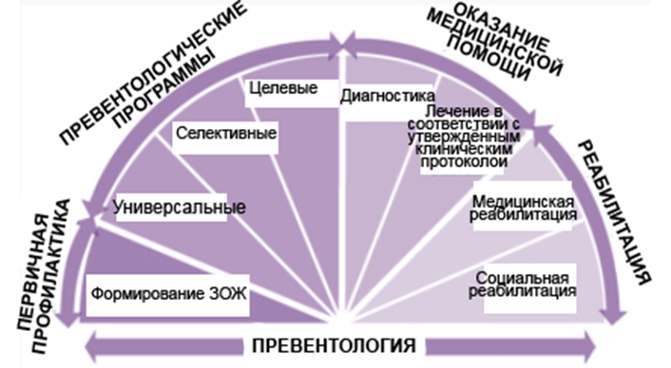

Slide 21
«Психическое здоровье в современном обществе – это важнейшая ценность и основа формирования человеческого капитала. Давайте помнить об этом и делать все для того, чтобы этот капитал сохранялся и развивался»
Ю.А.Александровский, д.м.н., профессор, член-корреспондент РАН
(из выступления на научно-практической конференции «Психическое здоровье: социальные, клинико-организационные и научные аспекты» 31 октября 2016 г.)

Slide 22
Спасибо за внимание!

